Slide 1
专业课综合实训III
集成测试
张大林
dalin@bjtu.edu.cn
逸夫西811
智慧交通软件与安全研究中心
软件学院

Slide 2
集成测试？
集成测试被定义为一种测试类型，软件模块按逻辑集成并作为一个整体进行测试。一个典型的软件项目由多个软件模块组成，这些模块由不同的程序员进行编码。此测试级别的目的是在集成这些软件模块时发现它们之间交互中的缺陷。
集成测试也叫组装测试、联合测试、子系统测试或部件测试。 集成测试是在单元测试的基础上，将所有模块按照概要设计要求（如根据结构图）组装成为子系统或系统，进行集成测试。
集成测试专注于检查这些模块之间的数据通信。因此，它也被称为“ I＆T”（集成和测试），“字符串测试”，有时也称为“线程测试”。

Slide 3
为什么要进行集成测试？
尽管每个软件模块都经过了单元测试，但由于各种原因，缺陷仍然存在，例如
通常，模块是由单个软件开发人员设计的，他们的理解和编程逻辑可能与其他程序员不同。必须进行集成测试，以验证软件模块可以统一工作
在模块开发时，客户有很大的机会改变需求。这些新要求可能未经过单元测试，因此有必要进行系统集成测试。
软件模块与数据库的接口可能是错误的
外部硬件接口（如果有）可能是错误的
异常处理不充分可能会导致问题。

Slide 4
集成测试用例
集成测试用例与其他测试用例的不同之处在于，它主要关注模块之间的接口和数据/信息流。在此优先考虑集成链接，而不是已经测试的单元功能。

Slide 5
集成测试的方法，策略，方法论
软件工程定义了执行集成测试的各种策略。
大爆炸法：
增量方法：进一步分为以下几种
自上而下的方法
自下而上的方法
三明治方法-自上而下和自下而上的组合

Slide 6
大爆炸法
所有组件都立即集成在一起，然后进行测试。
优点：
适用于小型系统。
缺点：
故障定位很困难。
考虑到在这种方法中需要测试的接口数量众多，很容易会漏掉一些要测试的接口链接。
由于集成测试只能在设计完“所有”模块之后才能开始，因此测试团队在测试阶段的执行时间将减少。
由于所有模块都被同时测试，因此高风险关键模块不会被隔离并优先进行测试。处理用户界面的外围模块也不是隔离的，并且不会进行优先级测试。

Slide 7
增量式
在这种方法中，通过加入两个或多个逻辑相关的模块来完成测试。然后添加其他相关模块并测试其功能是否正常。该过程持续进行，直到所有模块都已加入并成功测试。
增量方法又通过两种不同的方法执行：
自下而上
自顶向下

Slide 8
什么是桩
桩，或称桩代码，是指用来代替关联代码或者未实现代码的代码。如果函数func用func_stub来代替，那么，func称为原函数，func_stub称为桩函数。打桩就是编写或生成桩代码的过程。
打桩的目的
隔离 隔离是指将测试任务从产品项目中分离出来，使之能够独立编译、链接，并独立运行。 隔离的基本方法就是打桩，将测试任务之外的，并且与测试任务相关的代码，用桩来代替，从而实现分离测试任务。 例如函数func_a调用了函数func_b，函数func_b又调用了函数func_c和func_d，如果函数func_b用桩来代替，函数func_a就可以完全割断与函数func_c和func_d的关系。
补齐 补齐是指用桩来代替未实现的代码。 例如，函数func_a调用了函数func_b，而函数func_b由其他程序员编写，且未实现，那么，可以用桩来代替函数func_b，使函数func_a能够运行并测试。补齐在并行开发中很常用。
控制 控制是指在测试时，人为设定相关代码的行为，使之符合测试需求。

Slide 9
一个桩函数，可能既具有控制功能，又具有隔离或补齐功能。
extern int func_b();
int func_a()
{
int ret = func_b();
if(ret == 0)
;//do something
else if(ret == 1)
;//do something
else
;//do something
return ret;
}
如果函数func_b返回随机数，或者返回网络状态，或者返回环境温度，等等，则当调用其实际代码时，函数func_a很难测试，这时可以用桩函数func_b_stub来代替func_b，使其返回测试所需要的数据。
一般来说，桩函数原型要和原函数保持一致，仅仅是实现不同，这样测试代码才能正确链接到桩函数。用于实现隔离和补齐的桩函数一般比较简单，只需把原函数的声明拷过来，加一个空的实现，就能通过编译链接了。比较复杂的是实现控制功能的桩函数，要根据测试的需要，输出合适的数据

Slide 10
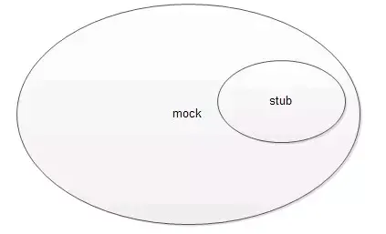
桩（stub）和模拟（mock）的区别
mock框架可以非常容易的开发stub和mock，但是stub框架想要提高mock机制就要靠自己扩展了。两者主要的区别如下：
stub存在的意图是为了让测试对象可以正常的执行，其实现一般会硬编码一些输入和输出。
mock除了保证stub的功能之外，还可深入的模拟对象之间的交互方式，如：调用了几次、在某种情况下是否会抛出异常。

Slide 11

TestableMock
阿里效能团队的单元测试增强工具
git: https://github.com/alibaba/testable-mock 文档： https://alibaba.github.io/testable-mock/#/

Slide 12
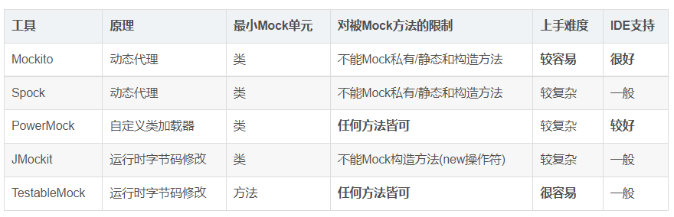

Slide 13
TestableMock是一款轻量&易用的 Java 单元测试增强工具，提供三项具有针对性的辅助能力：
访问被测类私有成员：解决被测类私有成员初始化和私有方法测试的问题
快速Mock任意调用：解决传统Mock工具使用繁琐的问题
辅助测试void方法：解决无返回值方法难以实施单元测试的问题
驱动： 调用要测试的模块。

Slide 14
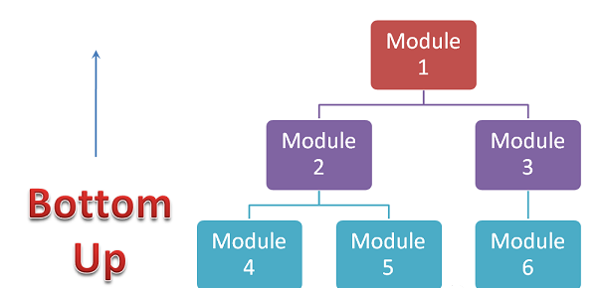
自下而上的整合
在自下而上的策略中，使用较高的模块测试较低级别的每个模块，直到测试完所有模块。
优点：
故障定位更容易。
不像大爆炸方法那样浪费时间等待所有模块的开发
缺点：
控制应用程序流程的关键模块（在软件体系结构的最高级别）最后经过测试，可能容易出现缺陷。
早期的原型是不可能的

Slide 15
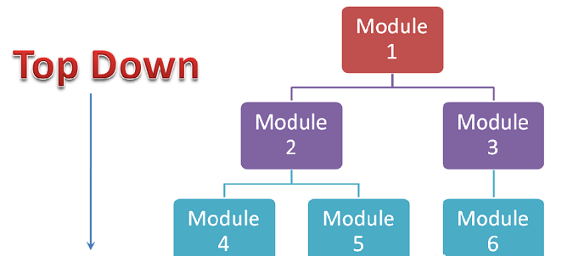
自上而下的集成：
在从上到下的方法中，测试是按照软件系统的控制流程从上到下进行的。
借助桩进行测试。
优点：
故障定位更容易。
有可能获得早期的原型。
关键模块按优先级进行测试；可以发现并修复主要的设计缺陷。
缺点：
需要许多桩。
较低级别的模块未充分测试。

Slide 16
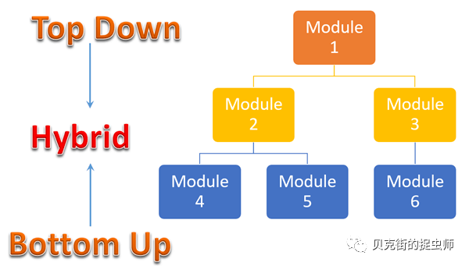
混合/三明治整合
在三明治/混合策略中，是“自上而下”和“自下而上”方法的组合。在这里，顶部模块与下部模块一起进行测试，同时下部模块与顶部模块进行集成并进行测试。

Slide 17
如何进行集成测试？
集成测试程序，与软件测试策略无关（如上所述）：
准备整合测试计划
设计测试方案，用例和脚本。
执行测试用例，然后报告缺陷。
跟踪并重新测试缺陷。
重复步骤3和4，直到成功完成集成。

Slide 18
集成测试的进入和退出标准
任何软件开发模型中集成测试阶段的进入和退出条件
进入标准：
已经经过单元测试的组件/模块
修复并关闭了所有高优先级的错误
所有要编码的模块都已成功完成并集成。
集成测试计划，测试用例，要签署和记录的方案。
设置集成测试所需的测试环境
退出条件：
成功测试了集成应用程序。
已执行的测试用例已记录在案
修复并关闭了所有高优先级的错误
要提交的技术文件，然后是发行说明。

Slide 19
集成测试的最佳做法/准则
首先，确定可以采用的集成测试策略，然后相应地准备测试用例和测试数据。
研究应用程序的体系结构设计，并确定关键模块。这些需要优先测试。
向开发团队获取接口设计并创建测试用例以详细验证所有接口。与数据库/外部硬件/软件应用程序的接口必须经过详细测试。
在测试用例之后，至关重要的是测试数据。
在执行之前，始终准备好模拟数据。执行测试用例时不要选择测试数据。

Slide 20
在定义Mock方法时，开发者真正关心的只有一件事："这个调用，在测试的时候要换成那个假的Mock方法"。
当下主流的Mock框架在实现Mock功能时，需要开发者操心的事情实在太多：Mock框架如何初始化、与所用的服务框架是否兼容、要被Mock的方法是不是私有的、是不是静态的、被Mock对象是new出来的还是注入的、怎样把被测对象送回被测类里...这些非关键的额外工作极大分散了使用Mock工具应有的乐趣。

Slide 21
快速Mock任意调用：使被测类的任意方法调用快速替换为Mock方法，实现"指哪换哪"，解决传统Mock工具使用繁琐的问题
访问被测类私有成员：使单元测试能直接调用和访问被测类的私有成员，解决私有成员初始化和私有方法测试的问题
快速构造参数对象：生成任意复杂嵌套的对象实例，并简化其内部成员赋值方式，解决被测方法参数初始化代码冗长的问题
辅助测试void方法：利用Mock校验器对方法的内部逻辑进行检查，解决无返回值方法难以实施单元测试的问题

Slide 22
在Maven项目中使用

Slide 23
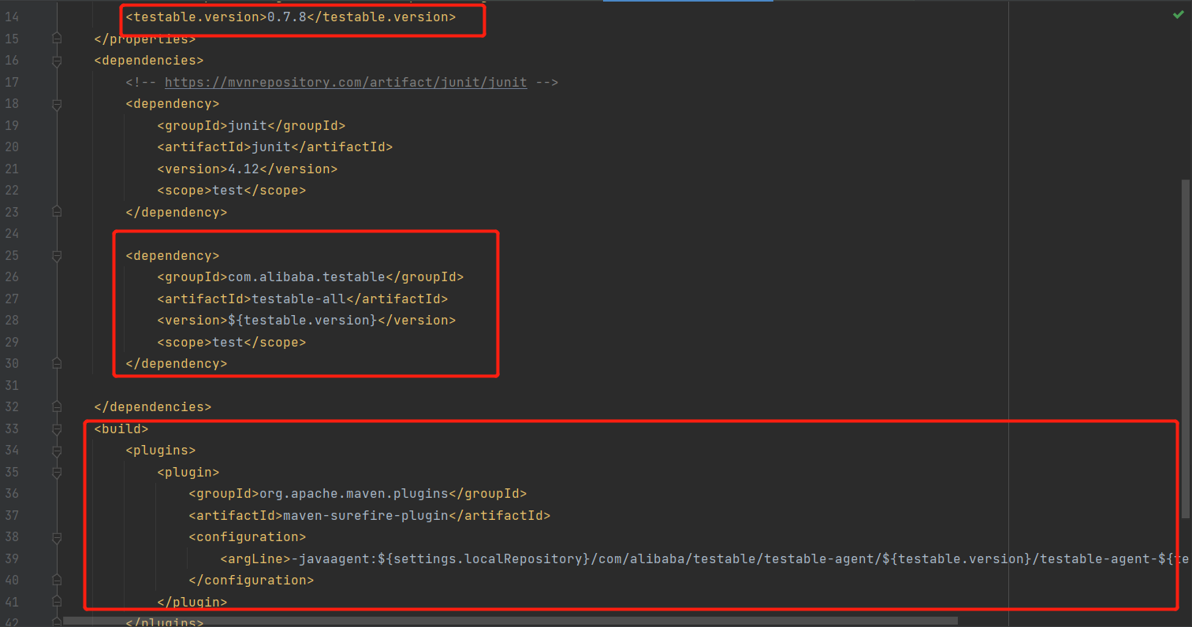

Slide 24
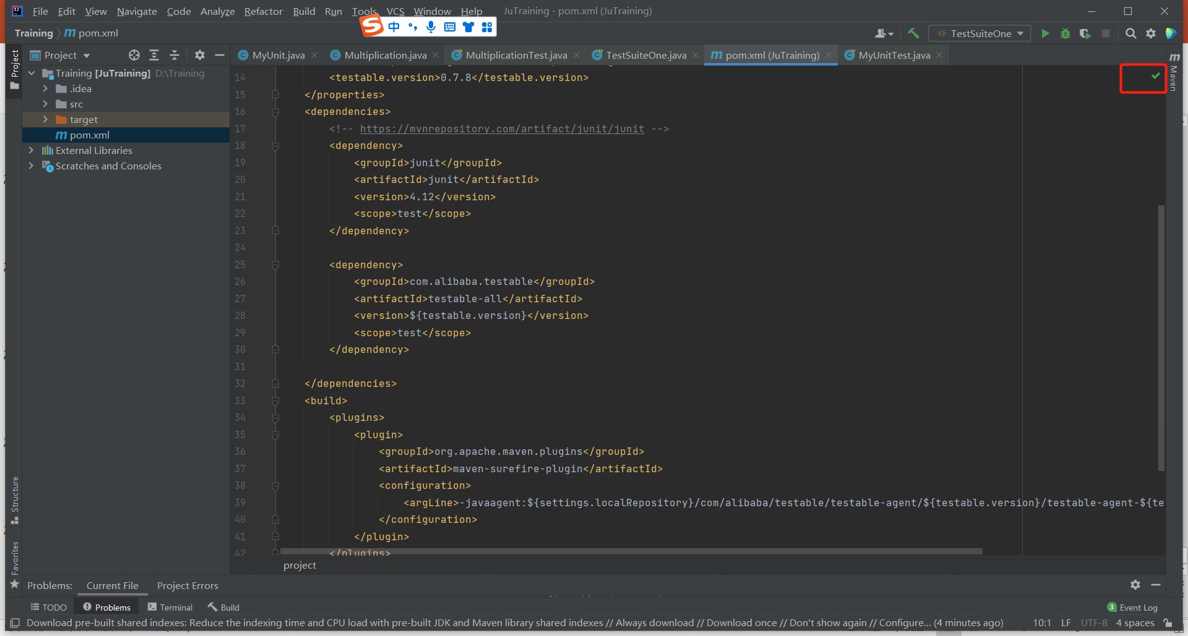

Slide 25
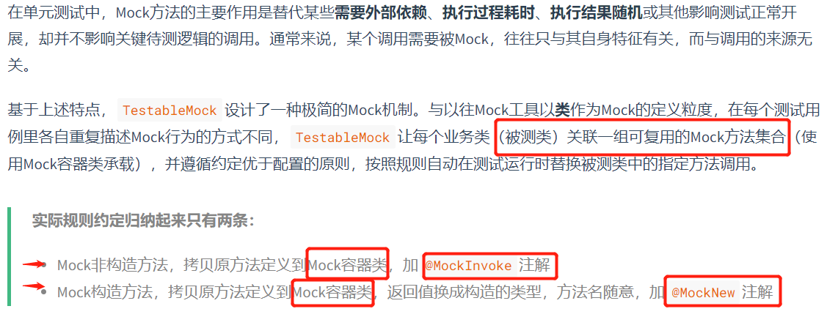

Slide 26
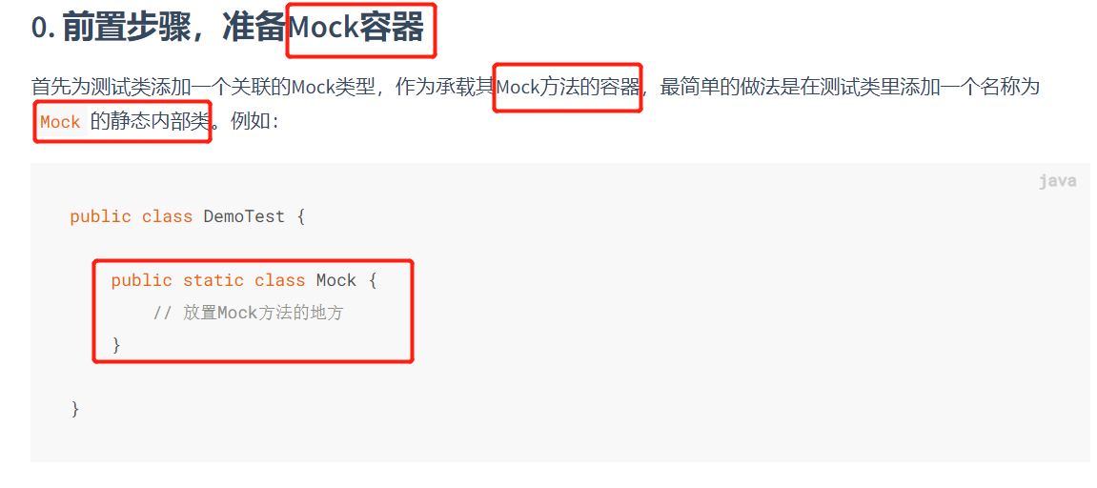

Slide 27
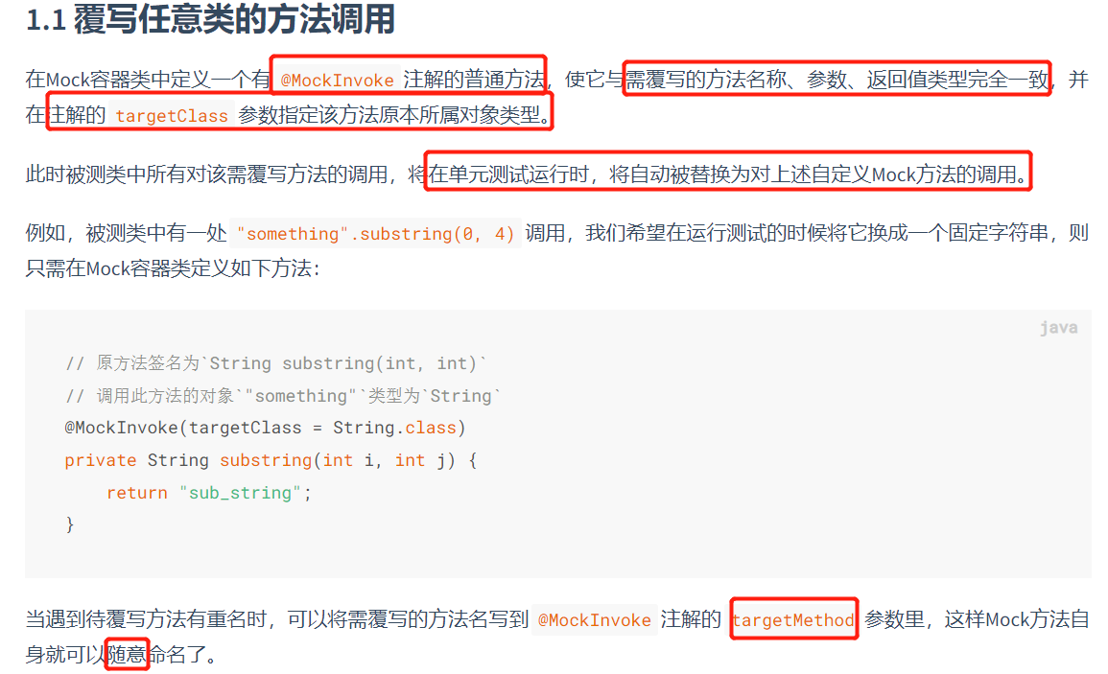

Slide 28
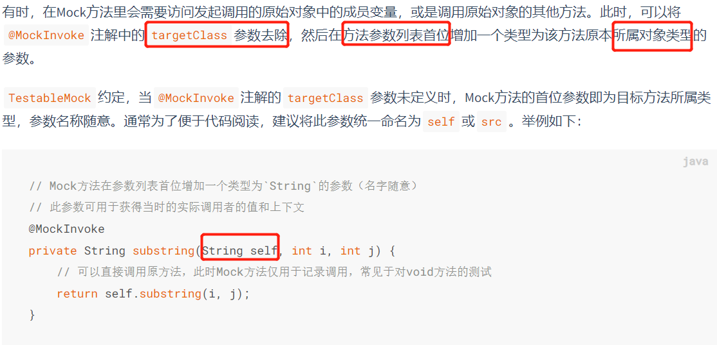

Slide 29
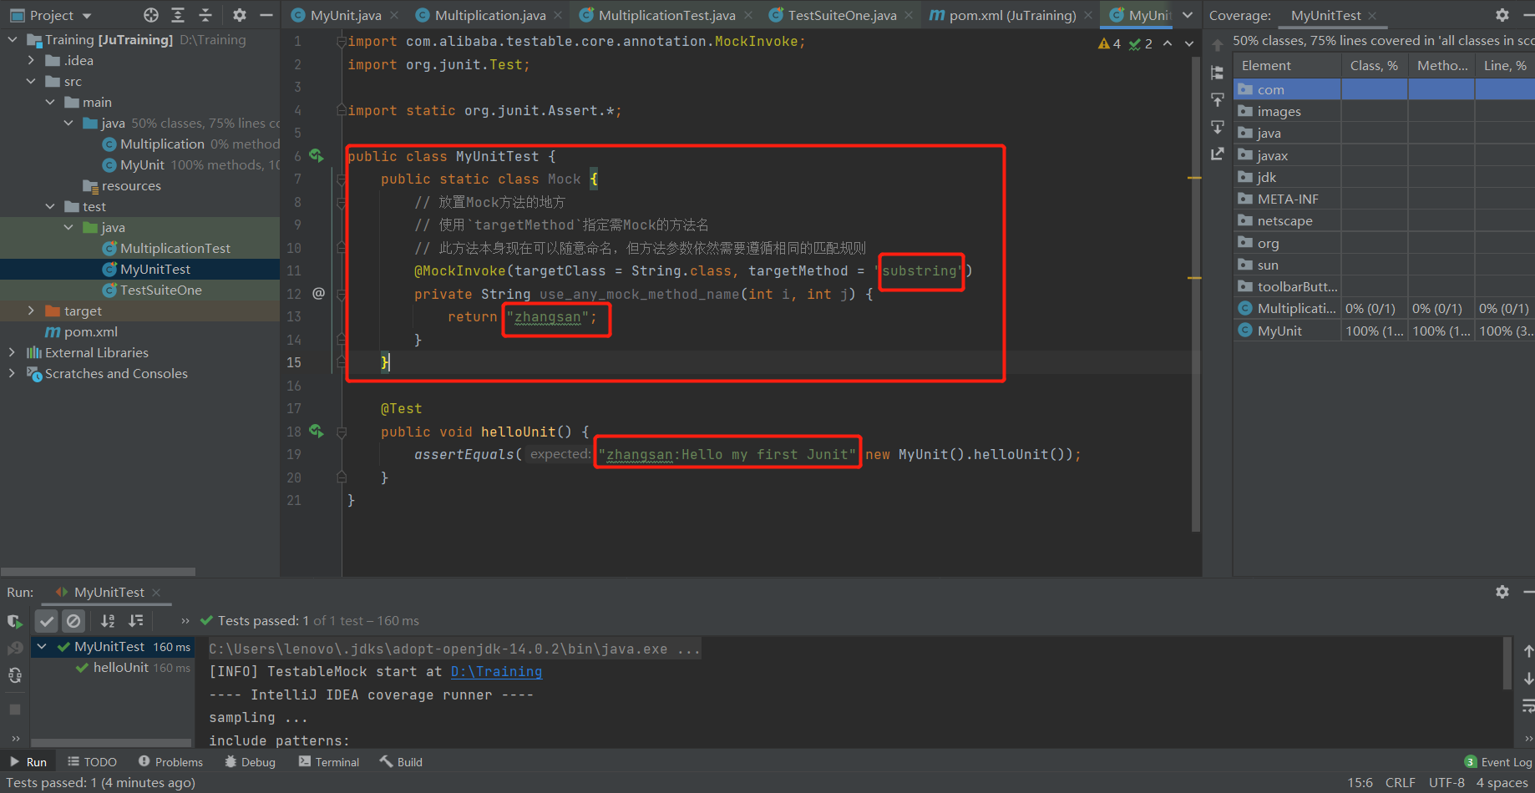

Slide 30
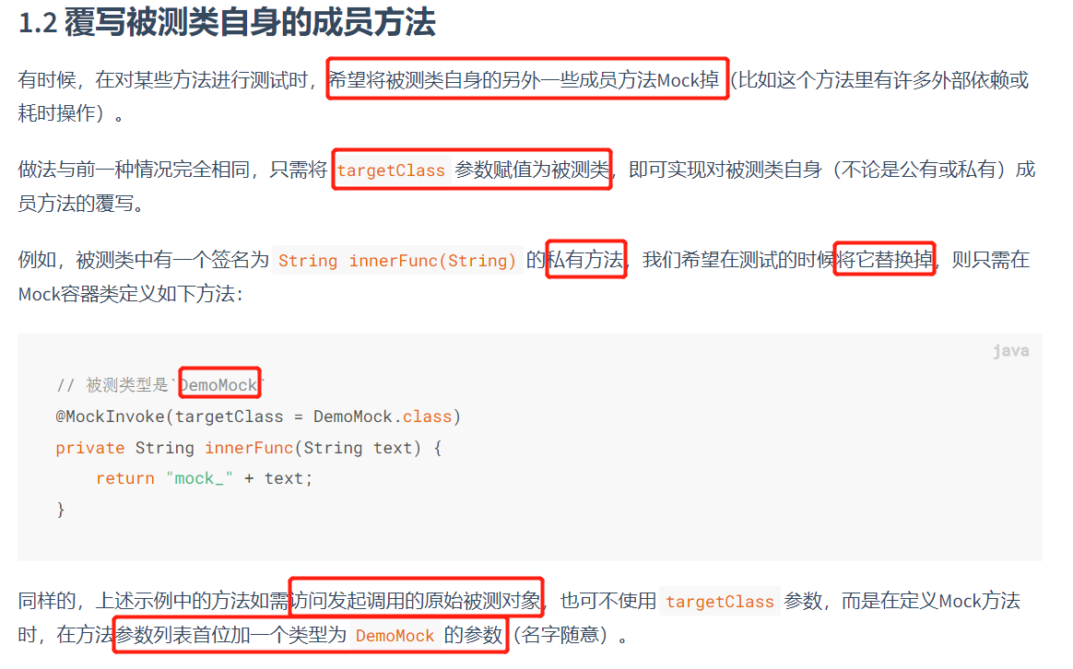

Slide 31
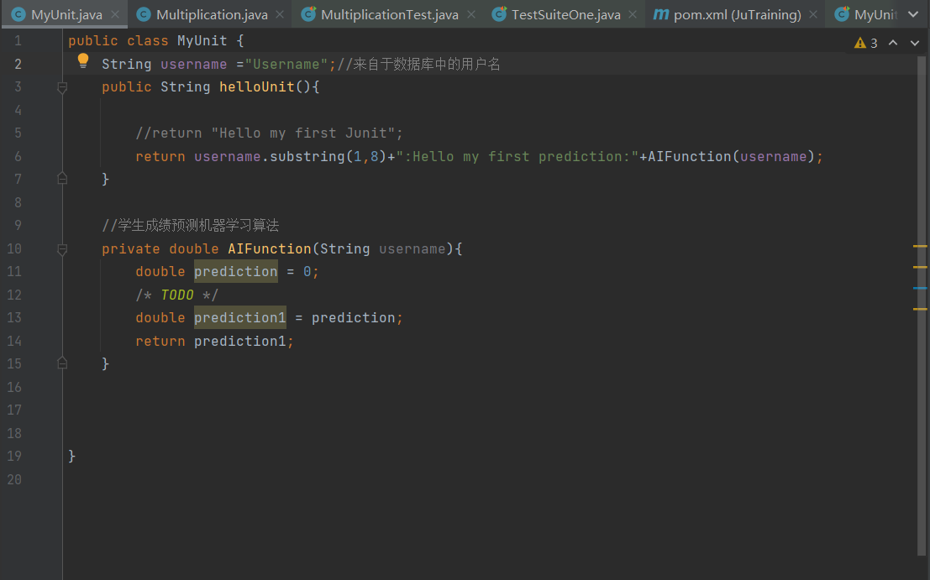

Slide 32
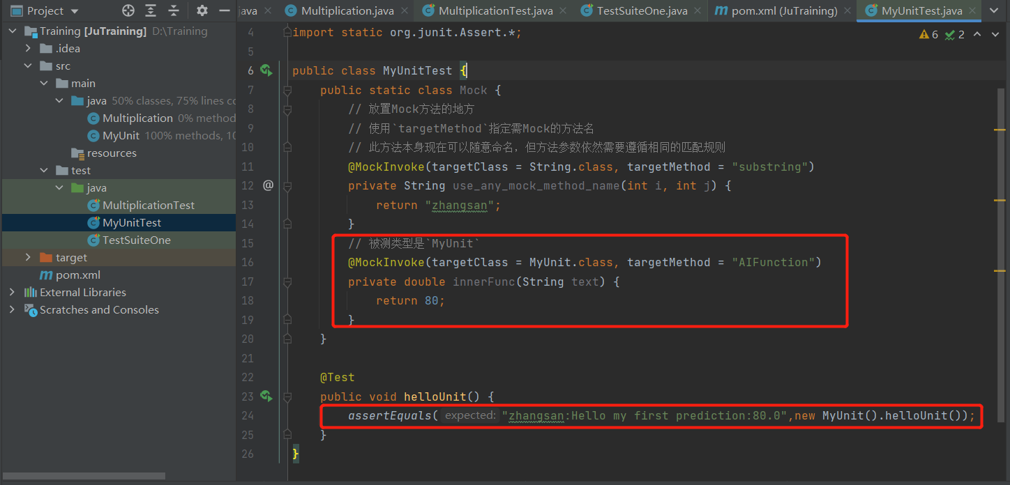

Slide 33
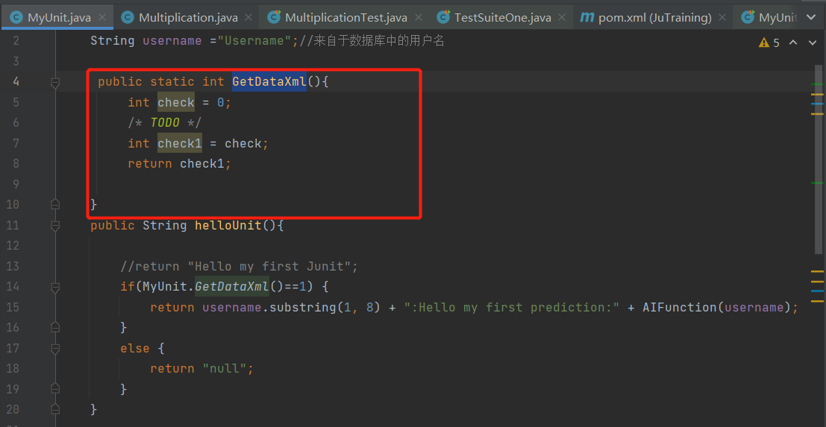
Java中static静态方法方法
static修饰的静态方法会随着类的定义而被分配和装载入内存中；而非静态方法属于对象的具体实例，只有在类的对象创建时在对象的内存中才有这个方法的代码段。
类名.方法名或者对象名.方法名的形式

Slide 34
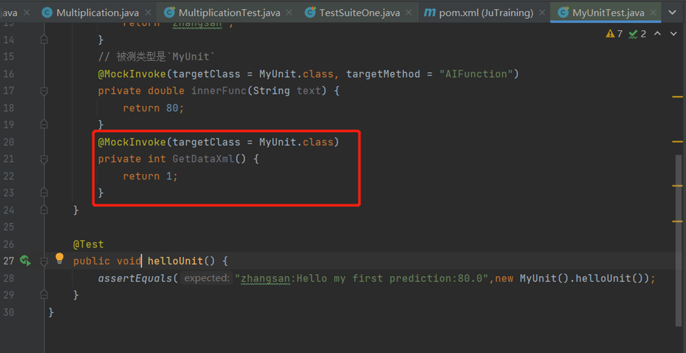

Slide 35
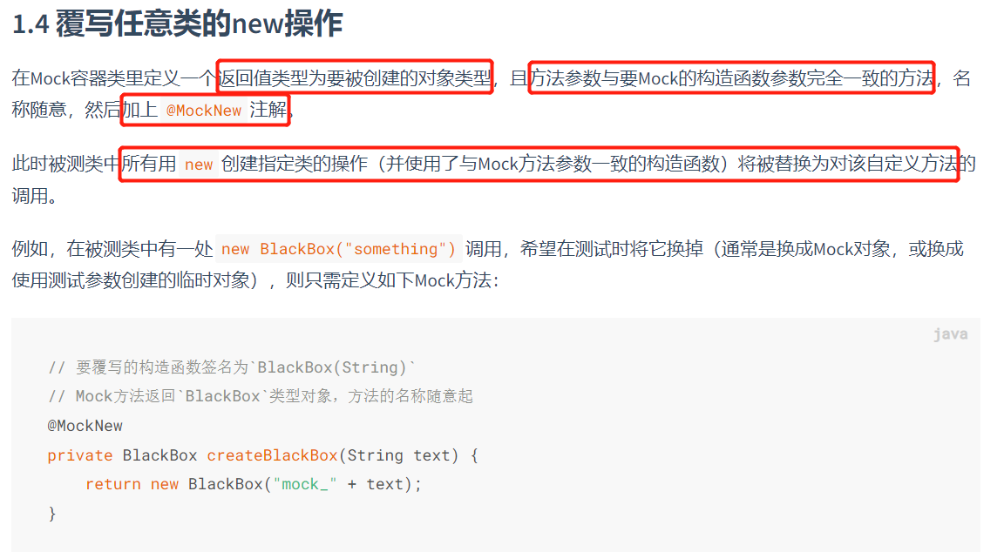

Slide 36
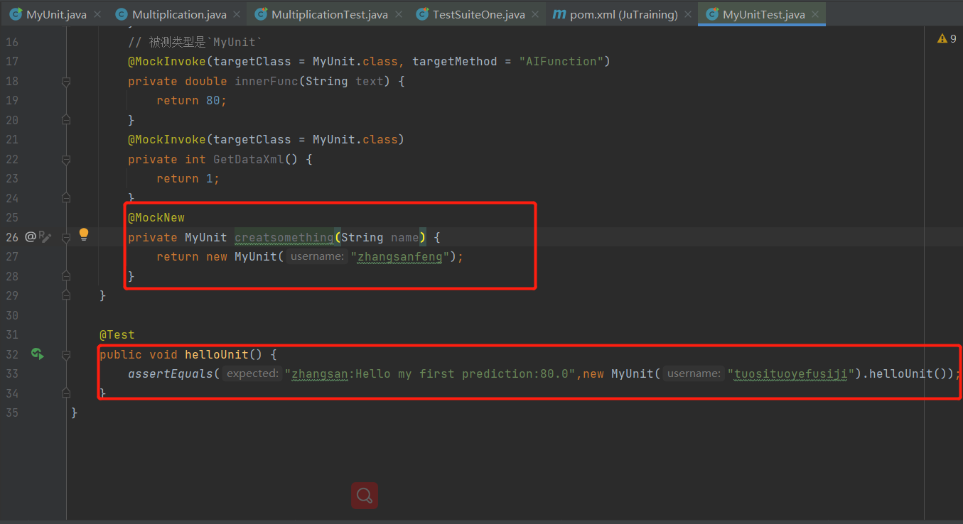

Slide 37
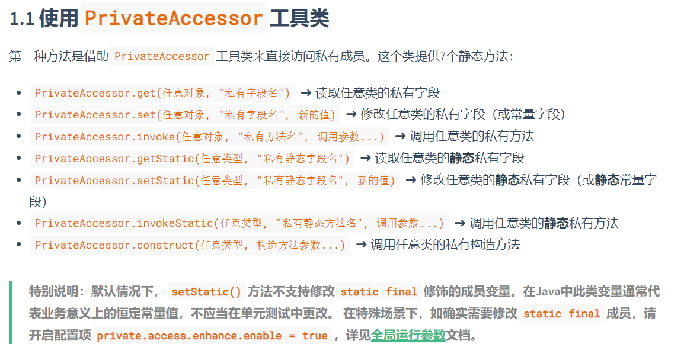

Slide 38
